Slide 1

中央处理器的发展
Infuse imagination
钱俊栋 3200103149
2021-1

Slide 2

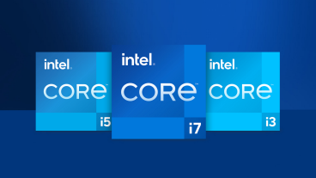
PART 1
中央处理器
的发展过程 （2000~2020）
从K8到Ryzen
从Pentium到Core

Slide 3
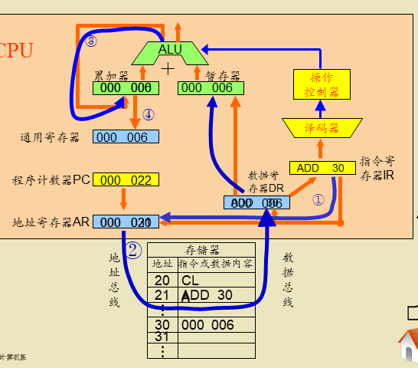
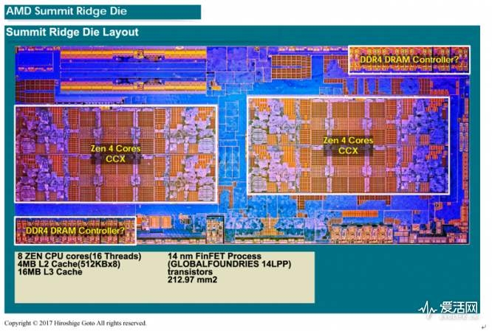
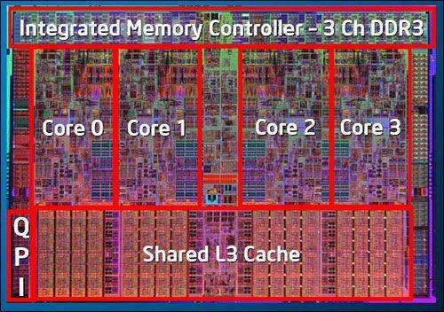
CPU的简单组成原理图
Ryzen
Core

Slide 4
CPU的作用
数据处理
整数运算、浮点运算……
控制
GPU
内存、外存
I/O
etc.

Slide 5
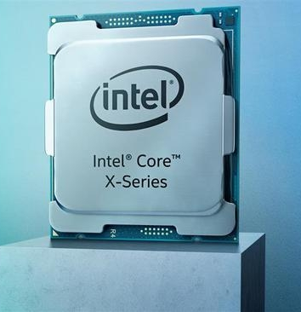
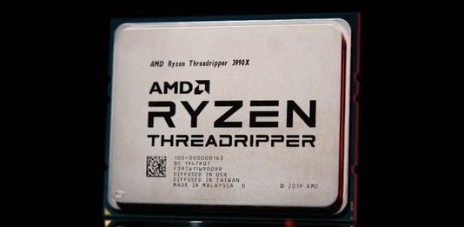
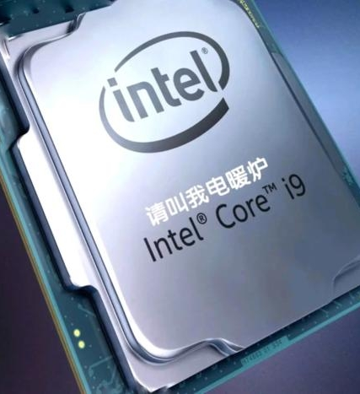
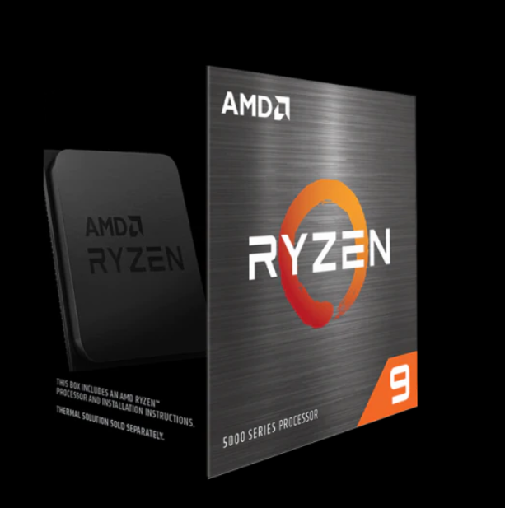
常见的CPU
民用级别
常有2~12个核心，2~20个线程
根据型号、用途的不同功耗在数十瓦到两三百瓦之间
价格在百元到数万元不等

Slide 6
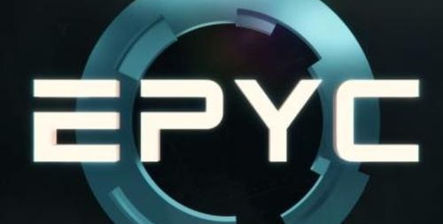
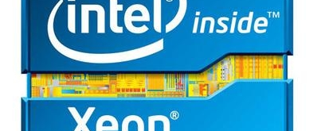
服务器CPU
以XEON、EPYC为代表
服务器可以同时使用多颗处理器。相较于民用CPU，服务器CPU通常有更高的性能和更低的频率、更稳定的工作状态，价格往往也更高。
XEON与EPYC份额目前大约是10：1

Slide 7
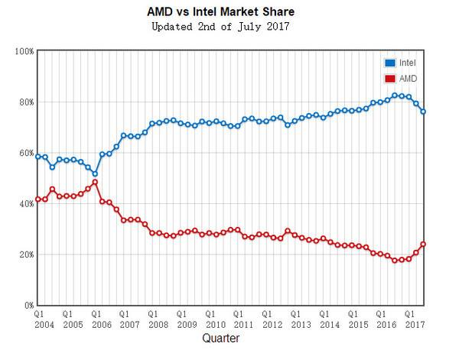
可以注意到的是 2006年开始Intel的市场占有率开始迅速上升

Slide 8
2006年Intel正式发布 2系列处理器
Core
的成功

Slide 9
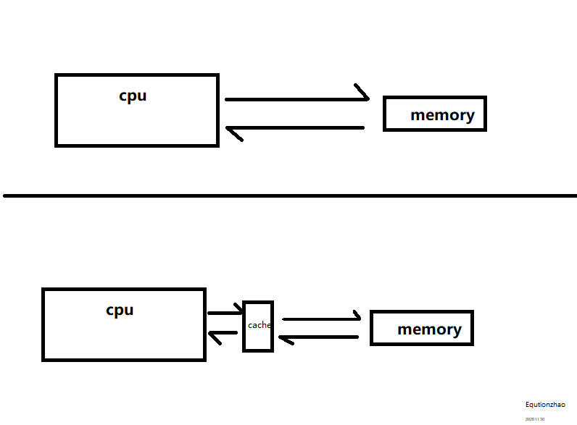
Core 的成功
强化的指令预取能力
超宽的解码单元
内存数据相依预测和强化的数据预取机制
………
I3 默秒全
获取指令 fetch
译码 decode
执行 execution
写回 Write back/Write though

Slide 10
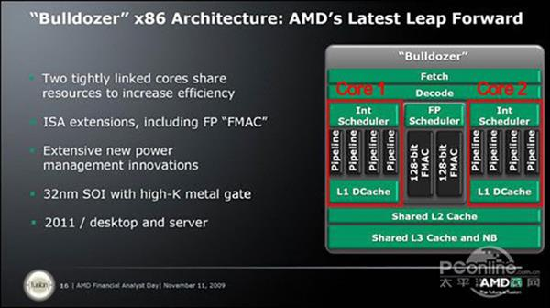
Bulldozer(推土机) 架构：AMD的反击， 彻底失败的反击
2011年，AMD正式发布第一代推土机架构处理器
推土机架构的核心基础和灵魂，就是模块化设计，即，把两个核心及相关单元封装成一个模块，两个核心共用一个浮点运算单元，但每一个核心都有完整的整数运算单元。这种设计使整数性能大幅提升，但是浮点性能羸弱
Bulldozer的尝试像是一次赌博，可惜AMD，至少在那时，赌错了方向

Slide 11
对该设计架构原因的猜测
其一是认为目前CPU中超过80%的运算都是整数运算，增加一个整数单元的好处是显而易见的，用增加5%的核心面积的微小代价即可换来80%的整数性能提升，而浮点运算在未来则可以交给GPU负责，这样更加高效。
其二是在未来，通用运算会持续向多线程发展，对线程的要求是无限的。
其三是未来大幅提升CPU频率是可以实现的，这可以弥补处理器单线程羸弱的问题。

Slide 12
问题是……
大多数用户的工作量仍然没法被平均分配到多个线程上去大多数程序多线程优化不好 ，单线程的运行依旧占据了用户绝大多数使用的使用场景。
另一方面，浮点单元的共享意味着充满浮点算术的应用程序就没有足够的运行资源。虽然基于GPU的计算在一些特定工作中非常重要——比如科学超级计算——但主流应用程序还是更依赖CPU来做浮点运算。

Slide 13

Let Ryzen be!
14nm++++
Intel:??
???

Slide 14
Intel Core
相对落后的制程工艺+高主频+强调单核性能
Foundry
优点：单核性能较强、内部通信延迟较低
缺点：耗能大，发热量大

Slide 15
AMD Ryzen
更先进的制程工艺+多核心设计
Fabless
优点：容易实现多核心数（ccx&ccd） ，能耗比高
缺点：主频较低，通信延迟大，散热问题

Slide 16
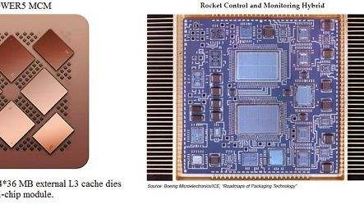
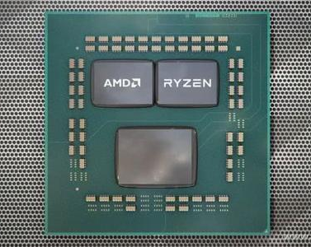
MCM
Multi-Chip Module
多芯片模组，能在一个封装内容纳两个或两个以上的裸晶
CCX: CPU Complex
CCD: Core Chiplet Die
两个CCX组成一个CCD 一个或多个CCD组成一枚处理器
设计的优点？

Slide 17
散热问题
在14nm Zen架構中，1個CCX單元的總面積是60mm2，其中CPU核心44mm2，8MB L3緩存是16mm2，算上其他IO、記憶體主控、IF(infinity fabric)等單元，8核處理器的核心面積是213mm2。在Zen 2架構中，一個Chiplets(芯粒)晶片的總面積才74mm2，其中CCX+16MB L3緩存的核心面積才31.3mm2，同比減少了47%
——NGA论坛
猜测原因是
即使总体发热量有所下降，但由于散热面积大幅减小，散热效果会变差
这是阻碍Ryzen处理器运行在高频的原因之一

Slide 18
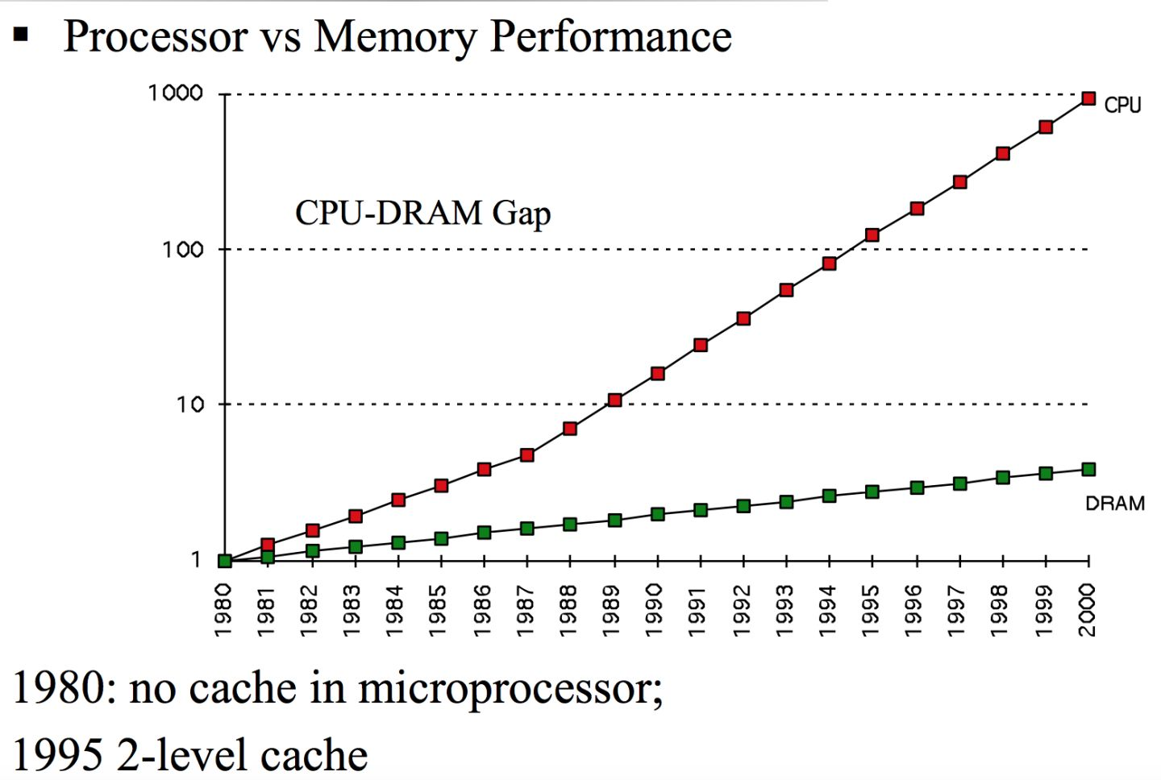
通信？
CCX CCD 间如何通信？
IF(infinity fabric)
处理器与存储器如何通信？

Slide 20
Cache (tag&SRAM)
在速度方面，计算机的主存和CPU直保持了大约一个数量级的差距。显然这个差距限制了CPU速度潜力的发挥。为了弥合这个差距，仅采用一种工艺的单一存储器是行不通的，必须进一步从计算机系统结构和组织上去研究。设置高速缓冲存储器（Cache）是解决存取速度的重要方法。
当CPU处理数据时，它会先到Cache中去寻找，如果数据因之前的操作已经读取而被暂存其中，就不需要再从Main memory中读取数据——由于CPU的运行速度一般比Main memory的读取速度快，主存储器周期（访问主存储器所需要的时间）为数个时钟周期。因此若要访问主内存的话，就必须等待数个CPU周期从而造成浪费。
CPU需要读写一个地址的时候，先去Cache中查找，如果数据不在Cache中，称为Cache miss，就需要从Memory中把这个地址所在的那个Cache line上的数据加载到Cache中，然后再把数返回给CPU。这时会伴随着另一个Cache 条目被替换出去；如果CPU需要访问的数据在Cache中，则称为Cache hit。
cache miss时CPU乱序执行(out-of-order execution)
cache的大小很小，通常L1 cache均为kb级
Sram，有别于普通的 Dram
Dram ， D 指 Dynamic
Sram ， S 指 Static
Why？
Write back / Write though

Slide 21
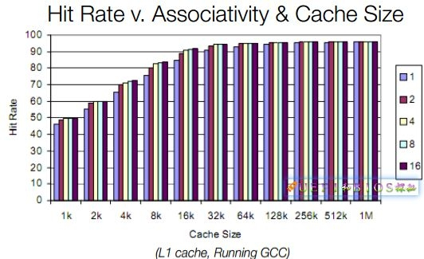
成本高
边际效应

Slide 22
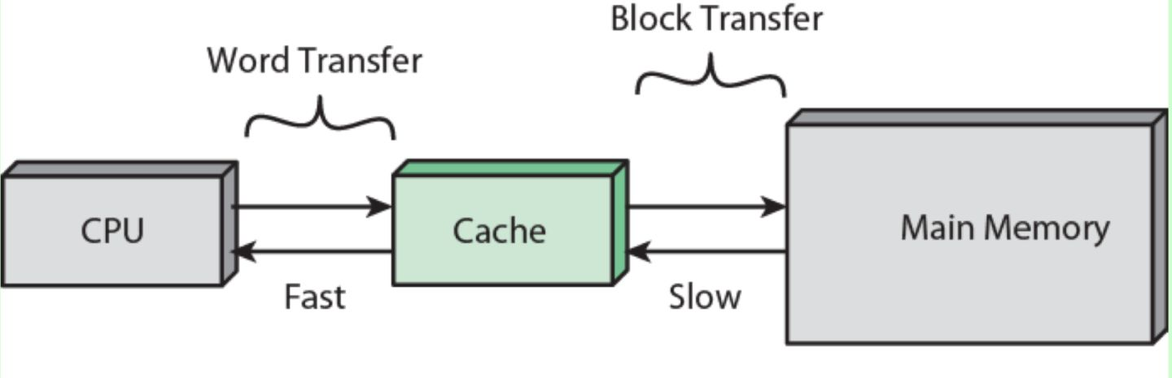

Slide 23
流水线（pipeline）
分支预测器（Branch Predictor）
预测执行（Speculative Execution）
乱序执行（Out-of-Order Execution）
etc.
处理器基本上会按照程序中书写的机器指令的顺序执行。按照书写顺序执行称为按序执行。按照书写顺序执行时，如果从内存读取数据的加载指令、除法运算指令等延迟（等待结果的时间）较长的指令后面紧跟着使用该指令结果的指令，就会陷入长时间的等待。尽管这种情况无可奈何，但有时，再下一条指令并不依赖于前面那条延迟较长的指令，只要有了操作数就能执行。此时可以打乱机器指令的顺序，就算指令位于后边，只要可以执行，就先执行，这就是乱序执行。
----CSDN

Slide 24

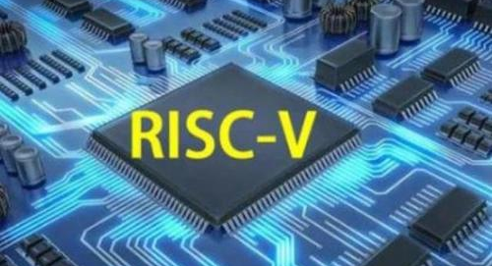

PART 2 对未来发展的一些展望

Slide 25
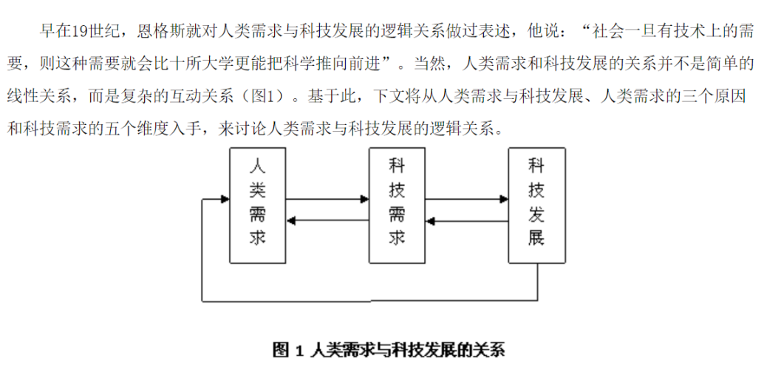

Slide 26
发展带动需求
· 软件针对硬件优化
· 越来越多的软件对多核心处理器做出相应的优化
移动端便携的需求带动了以arm处理器为代表，低功耗且有高能耗比的处理器的发展

Slide 27
需求带动发展
对高性能计算的需求带动了高性能中央处理器、GPU等的发展
软件层面
硬件针对特定功能的优化
ASIC FPGA

Slide 28
X86/X64
tick-tock
已经运用了包括流水线在内的大量的技术提高性能

Slide 29
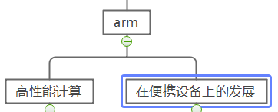
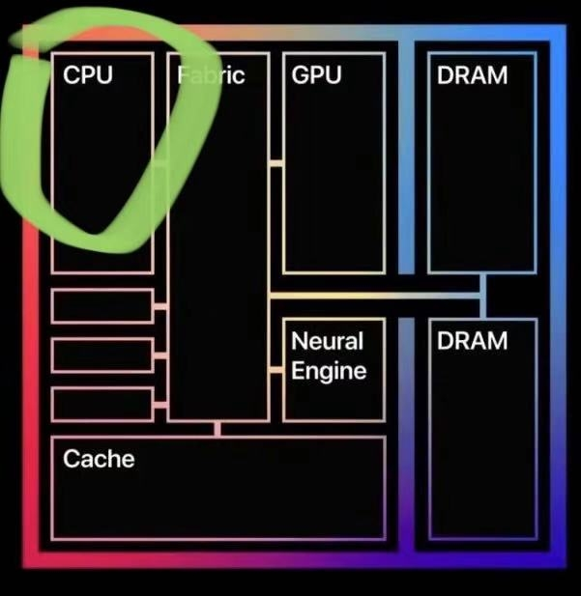
ARM
超级计算机TOP1
富岳 （ARM）
1000PFLOPS
手机SoC中的CPU等

Slide 30
RISC-V
RISC ：精简指令集
CISC：复杂指令集

Slide 31
ONE MORE THING
One More Thing

Slide 32
或许以后推土机架构对中央处理器的思考会成为一种预言？

Slide 33
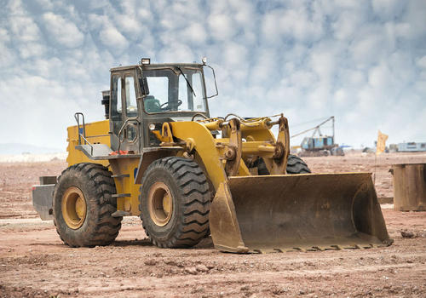
Thanks!

